Slide 1
КУРСОВАЯ РАБОТА по ПМ.05 Проектирование и разработка информационных систем
На тему: «Разработка информационной системы
представительства турфирмы»
Выполнил: студент группы 42П Рыпин Евгений Аркадьевич
Руководитель: Кисарова М.В., преподаватель НЭТК

Slide 2
Цели и задачи:
Цель: Создать информационную систему «Библиотека», которая упростит учет и обеспечит оперативный доступ к нужной информации для сотрудников.
Задачи:
Провести анализ предметной области.
Определить функциональные требования к системе.
Выполнить моделирование структуры данных.
Выбрать методы и инструменты для разработки.
Настроить подключение системы к базе данных.
Реализовать механизм авторизации и разграничения ролей пользователей.
Разработать удобные интерфейсы для пользователей.
Провести тестирование программного обеспечения.

Slide 3
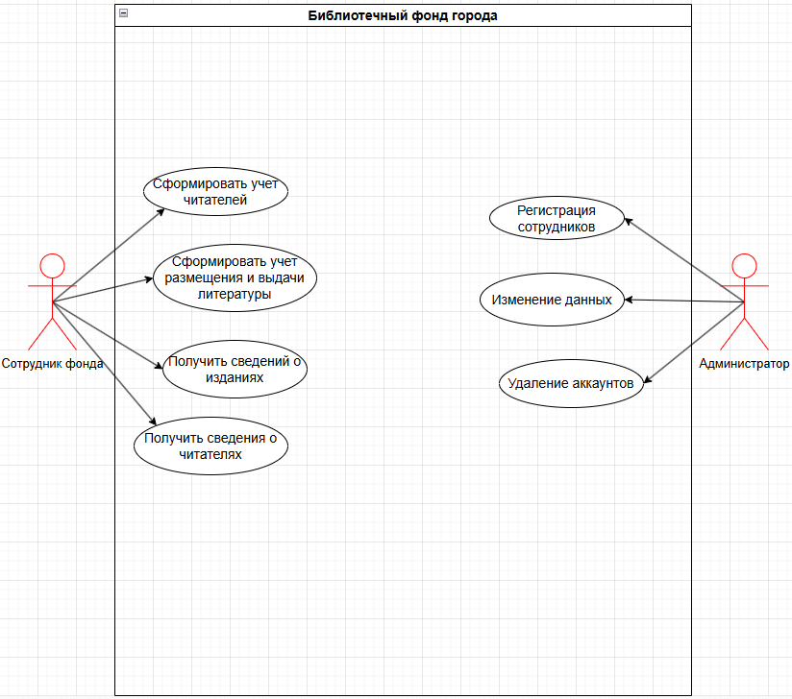
Use-case диаграмма

Slide 4
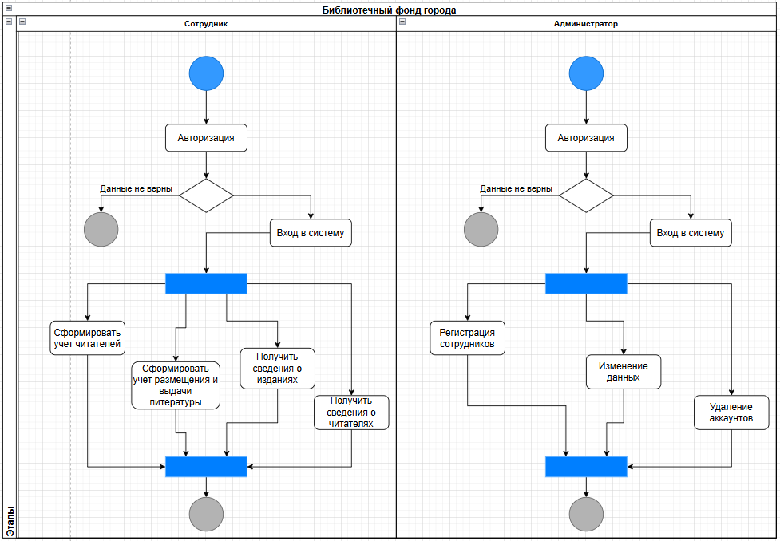
Activity диаграмма
Разработанная Activity диаграмма отражает основные процессы работы информационной системы «Библиотека»: авторизацию, регистрацию пользователей, изменение данных, удаление профилей, восстановление паролей

Slide 5
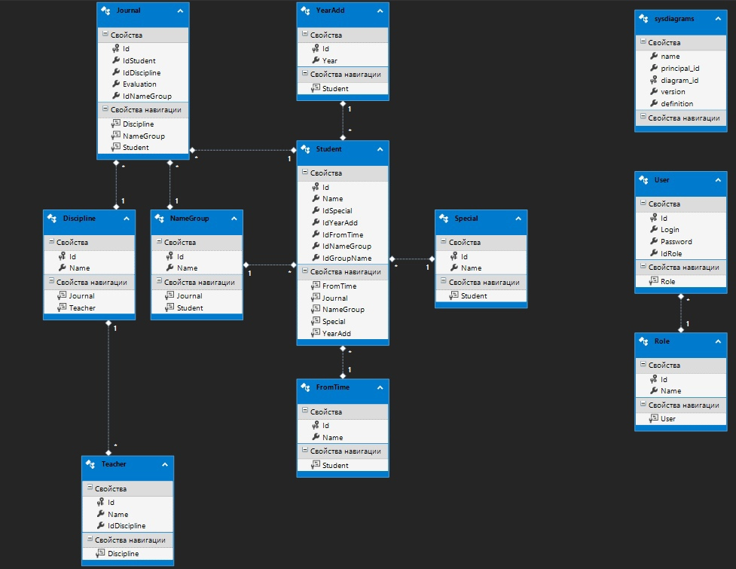
База данных:

Slide 6

Окно авторизации в систему:

Slide 7
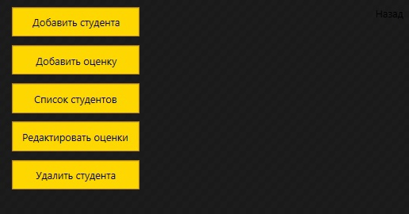
Главная страница

Slide 8
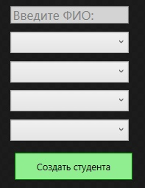
Страница «Студент»:

Slide 9
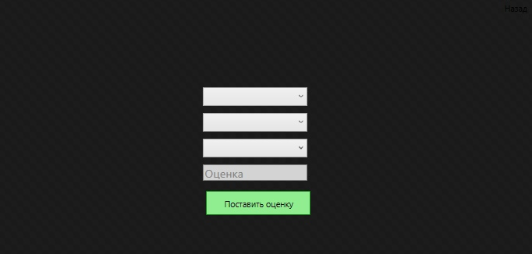
Страница «Оценка»:

Slide 10
Заключение
В ходе выполнения курсовой работы по разработке информационной системы удалось достичь основной цели — создать эффективный инструмент для автоматизации работы библиотеки.
На начальном этапе был проведён подробный анализ предметной области.
При реализации проекта система была успешно интегрирована с базой данных, а также разработаны роли пользователей и механизмы авторизации.
Завершающим этапом стало тестирование, подтвердившее корректную работу всех компонентов системы и их соответствие заданным требованиям.

Slide 11
Спасибо за внимание!

